Slide 2
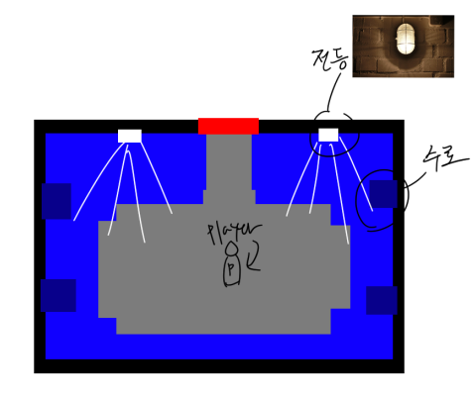

Slide 3
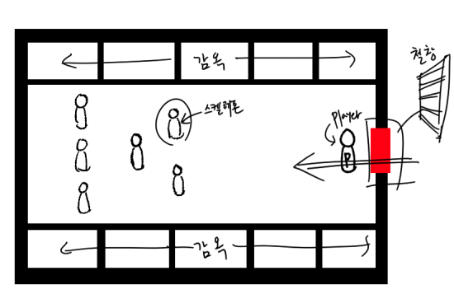
컨셉 – 버려진 옛 감옥
비율 – 40:30(16x16 픽셀 기준)
구성 - 철창, 자물쇠, 쇠사슬, 부서진 바닥, 부서진 벽, 뼈 잔해, 낡고 해진 옷가지 등
양 사이드의 감옥이 몬스터 스포너 역할

Slide 4
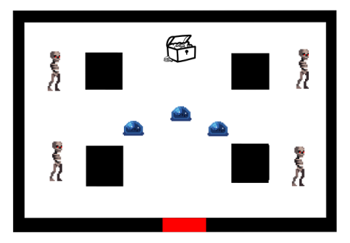

Slide 5
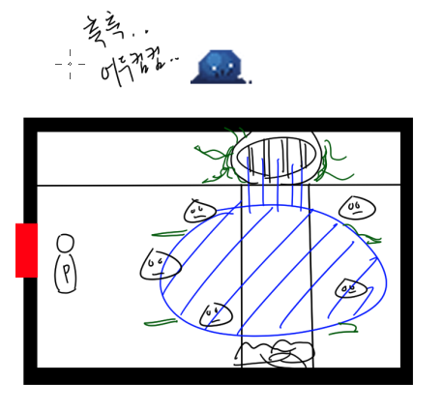

Slide 6
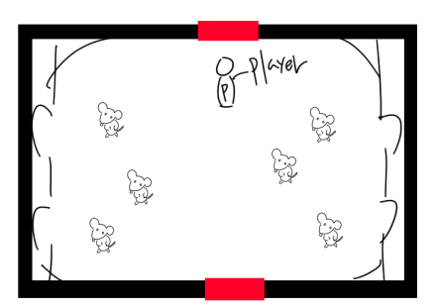

Slide 7
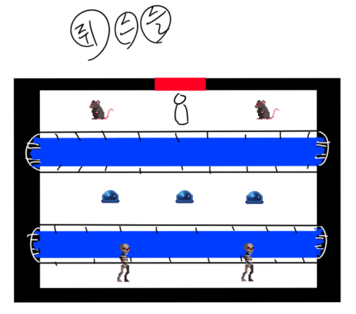

Slide 8
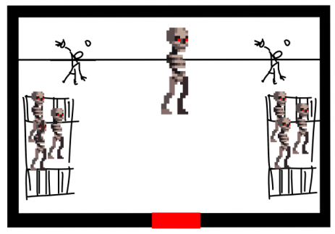

Slide 9
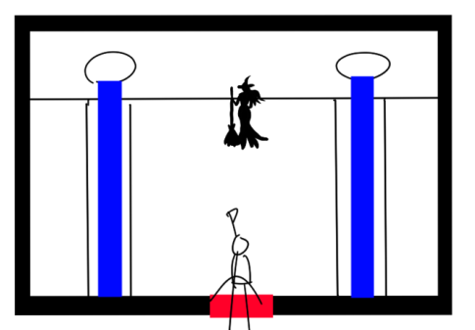

Slide 10
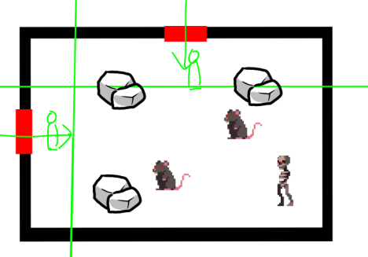

Slide 11
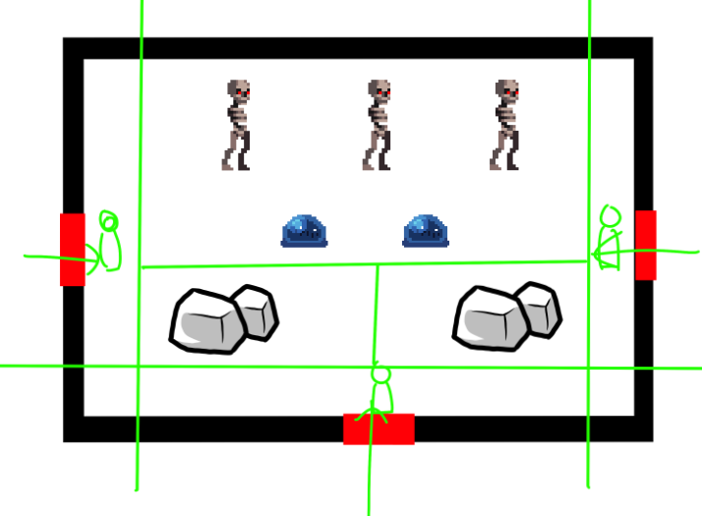

Slide 12
